Slide 1

4
The future of apps
Javier Suárez y Marcos Cobeña
@jsuarezruiz
@cobenamarcos

Slide 2
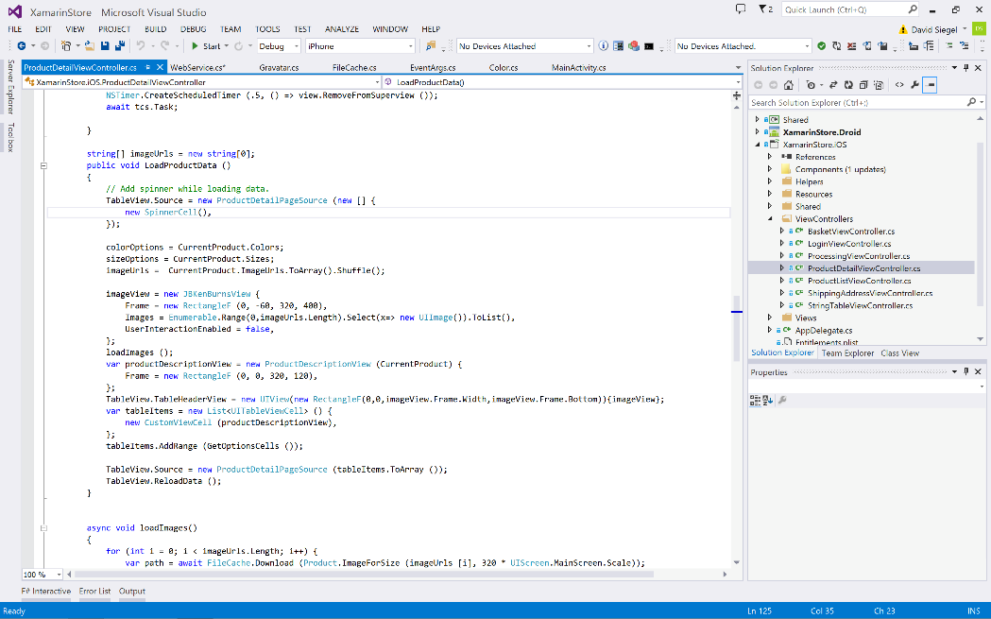
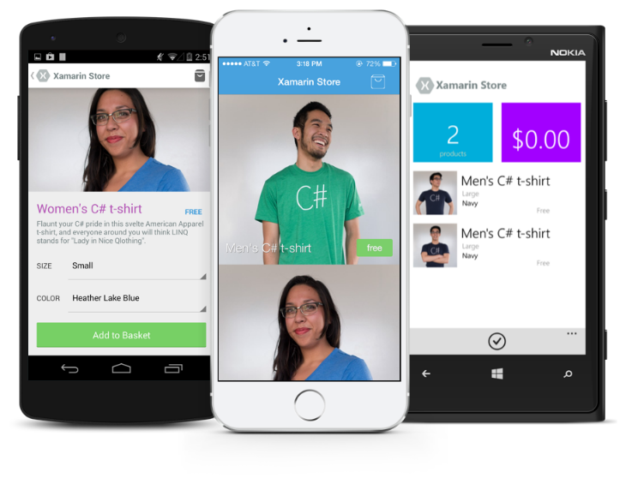
Xamarin: Aplicaciones nativas multiplataforma

Slide 3
Xamarin
iOS C# UI
Android C# UI
Windows C# UI
Shared C# Mobile
Código compartido C# • 100% acceso a APIs nativas • Rendimiento

Slide 4
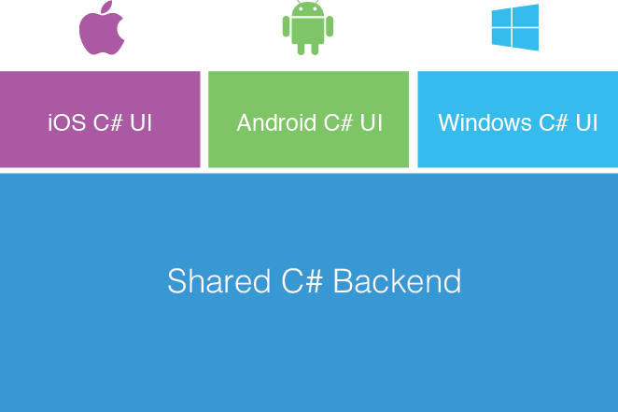
En enfoque con Xamarin Classic
La UI es específica de cada plataforma.
La lógica de la Aplicación es en C# y compartida mediante el uso de PCLs o proyectos Shared.
70% aprox. De código compartido.
El enfoque tradicional de Xamarin

Slide 5
Xamarin + Xamarin.Forms
iOS C# UI
Android C# UI
Windows C# UI
Shared UI Code
Shared C# Backend
Shared C# Backend
Tradicional
Con Xamarin.Forms: Más código compartido, nativo

Slide 6
Xamarin.Forms
Permite crear facilmente y con rapidez interfaces de usuario nativas compartidas
Los elementos de Xamarin.Forms son mapeados a elementos nativos y behaviors propios de cada plataforma
Podemos mezclar Xamarin.Forms con APIs nativas

Slide 7
Windows APIs
Microsoft.Phone
Microsoft.Networking
Windows.Storage
Windows.Foundation
Microsoft.Devices
System.Net
System
System.IO
System.Linq
System.Xml
System.Data
System.Windows
System.Numerics
System.Core
System.ServiceModel

Slide 8
iOS – 100% API Coverage
MapKit
UIKit
iBeacon
CoreGraphics
CoreMotion
System.Net
System
System.IO
System.Linq
System.Xml
System.Data
System.Windows
System.Numerics
System.Core
System.ServiceModel

Slide 9
Android – 100% API Coverage
Text-to-speech
ActionBar
Printing Framework
Renderscript
NFC
System.Net
System
System.IO
System.Linq
System.Xml
System.Data
System.Windows
System.Numerics
System.Core
System.ServiceModel

Slide 10
Cualquier cosa que puedas hacer con Objective-C, Swift, o Java las podrás hacer con C# y Visual Studio con Xamarin.

Slide 11
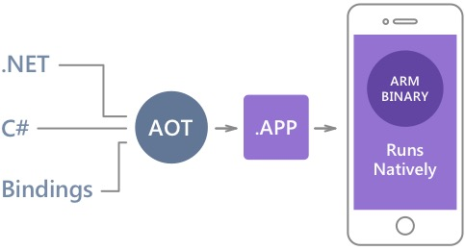
Rendimiento nativo
Xamarin.iOS utiliza la compilación Ahead Of Time (AOT) para crear un binario ARM para la Store de Apple.
Xamarin.Android realiza una compilación Just In Time (JIT) para dispositivos Android.

Slide 12
✓Siempre al día!
Soporte el mismo día:
iOS 5
iOS 6
iOS 7
iOS 7.1
iOS 8
iOS 9
Soporte para:
Apple Watch
Google Glass
Android Wear
Amazon Fire TV
Y otros

Slide 13
Estadísticas de código compartido
iCircuit
Touch Draw
Android
iOS
Mac
Windows Phone

Slide 14
Xamarin Classic

Slide 15
Xamarin.Forms 2.0

Slide 16
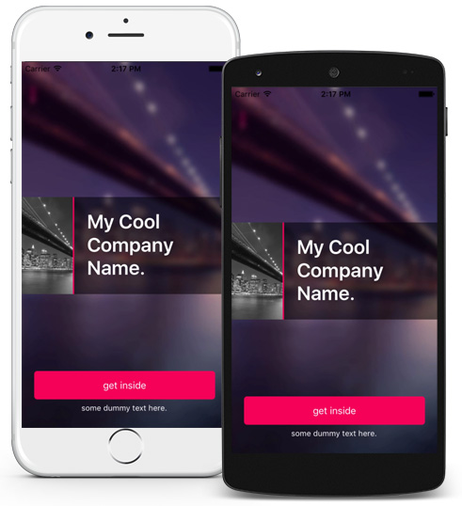
Gorilla Player
Permite ver cualquier cambio en una vista XAML al vuelo.
Podemos ver los resultados en N emuladores o dispositivos físicos.
Disponible para Xamarin Studio y Visual Studio.

Slide 17
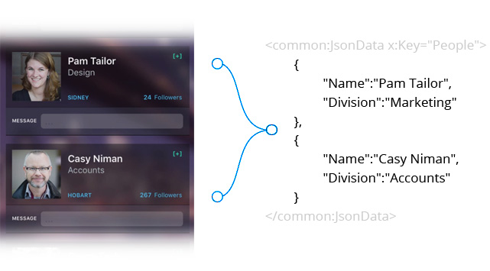

Gorilla Player
Podemos utilizar datos de prueba para probar nuestras UI.
Obtenemos información de errores de marcado XAML al vuelo!

Slide 18
Gorilla Player

Slide 19
Novedades

Slide 20
¿Qué hay de Nuevo en la plataforma Xamarin?
Mejorada la integración con VS
Xamarin.Forms 2.0
iOS 9 & Android M
Tecnologías nuevas en Preview

Slide 21
Preview Technologies
Objective Sharpie
CocoaPod Integration
Profiler
Inspector

Slide 22

Xamarin Inspector
¿Alguna vez has tenido un elemento visual que no aparece, o lo hace donde no esperas?
¿Deseas hacer algun cambio rápido en algun elemento de la UI?
¿Deseas realizar varias pruebas consecutives sobre la App?

Slide 23
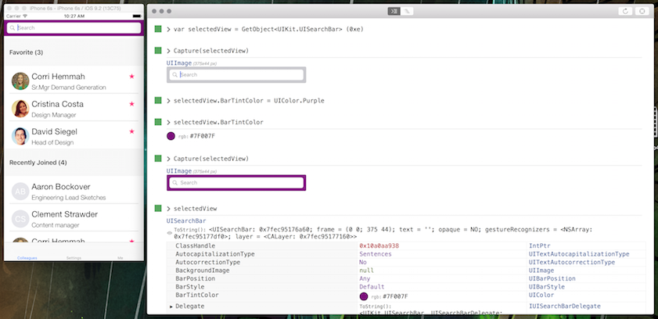
Xamarin Inspector
Permite inspeccionar el árbol visual de nuestra App, modificar elementos y ejecutar pequeñas expresiones en C# sin necesidad de detener la App.

Slide 24
Inspector

Slide 25
Fragmentación
Complejidad
Ciclos de Release cortos
Expectación alta de usuarios
Retos

Slide 26
En teléfonos, la calidad cuesta
7
20
20
35
6
OS
Dispositivos
Idiomas
Países
Tamaños de pantallas
10
24K+
39
57
27
15
6
OS
Dispositivos
Idiomas
Países
Tamaños de pantalla
Fabricantes
Configuraciones de pantalla
8

Slide 27
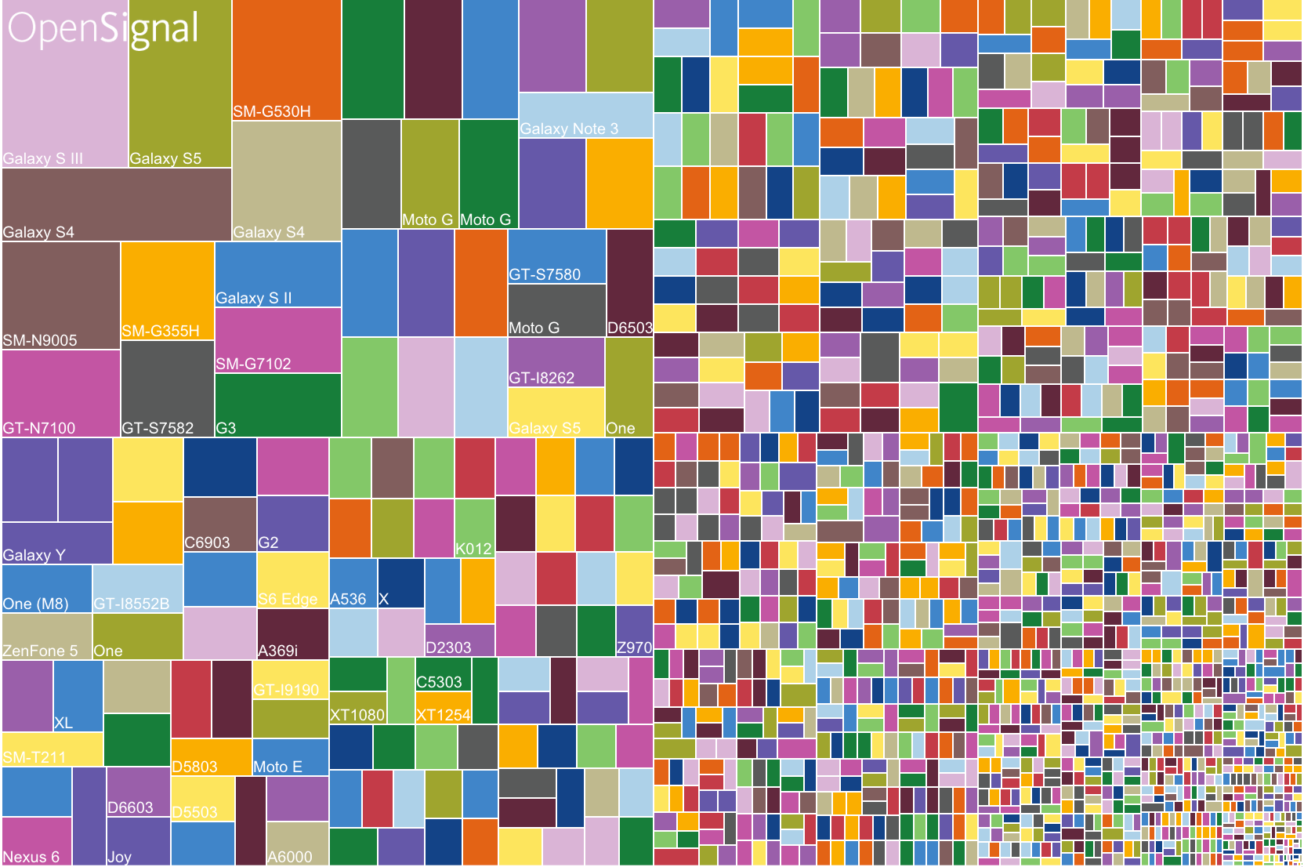
Fragmentación Android

Slide 28
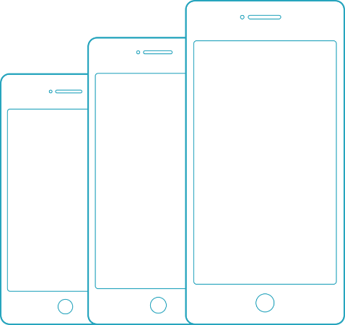
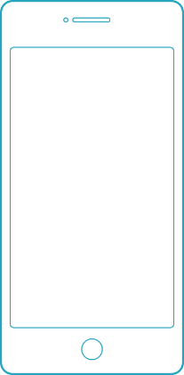
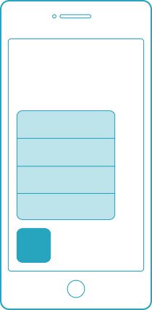
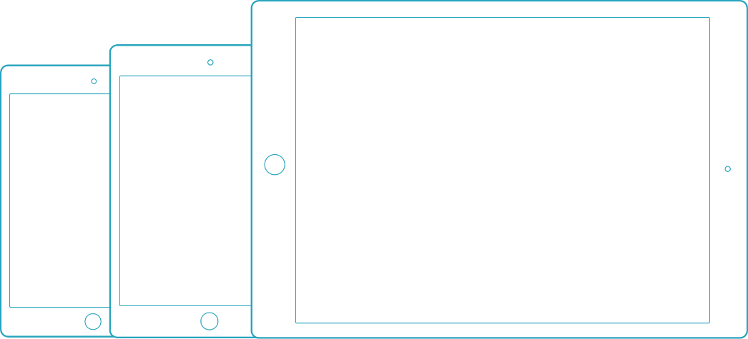
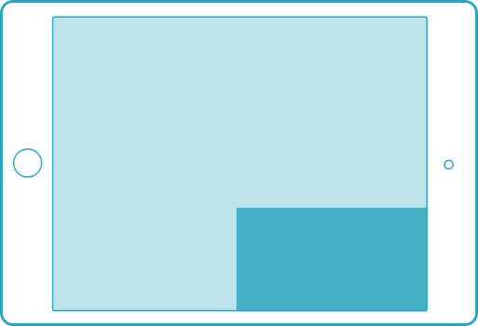
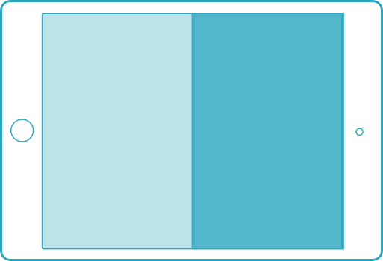
Diversificación en iOS
3D Touch
Apple pencil
iPhones
iPod touch
iPad Pro
iPhone 6s series
iPads
Multi Tasking
Only select iPads
Factores de forma
Características iOS 9

Slide 29
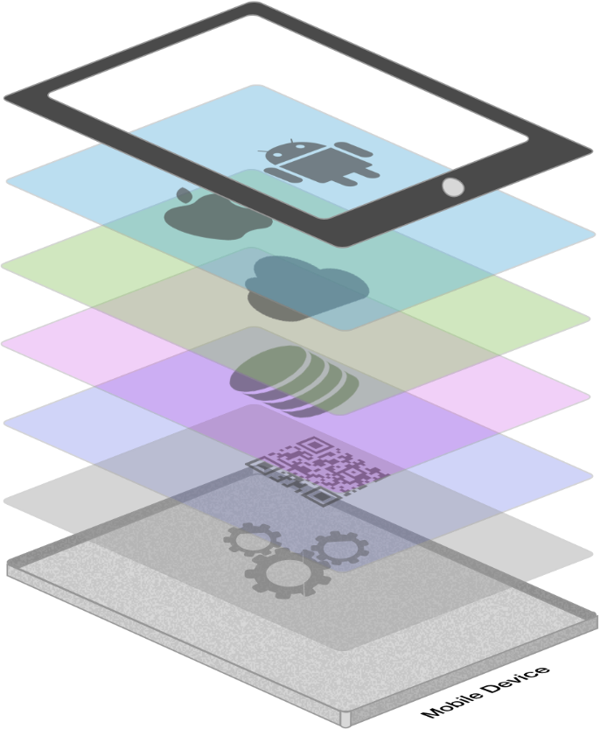







Complejidad de las Apps
Ciantos de Apis iOS y Android
Web APIs
Integración con Backend
Third party libraries
Memoria, CPU y red

Slide 30








Tap
Scroll
Swipe
Pinch
Multi Finger
Text Entry
Rotation
GPS

Slide 31
Creamos pruebas automatizadas, cierto?
Si, pero…
OWASP
OWASP ASVS
Disponibilidad de sensores
Sesiones cortas
5 versiones iOS
Operadoras
Fragmentación
3rd party libraries
57 países (Android)
Back end
9 Android versions
27 tamaños de pantalla (Android)
Ciclos rápidos de release
Variaciones en red
20 dispositivos iOS
35 países (iOS)
Cientos de APIs
9 idiomas (Android)
Complejidad de App
1,294 Android brands
Alta expectación
20 idiomas (iOS)
Variaciones de rendimiento
Memory constraints
24K+ dispositivos Android distintos
6 tamaños de pantalla en iOS
Requisitos de Autenticación

Slide 32
Xamarin UITest
Escribe pruebas de UI en C#
Usamos app.Repl() mientras la App esta corriendo
Podemos ejecutar las pruebas en emuladores o dispositivos físicos
Estructurados y organizados de igual forma a un test unitario

Slide 33
Ejemplo
[Test]
public void PerformTest()
{
string firstName = “Javier";
string lastName = “Suarez";
app.WaitForElement(c => c.Marked("First name"));
app.Tap(c => c.Marked("First name"));
app.EnterText(firstName);
app.Tap(c => c.Marked("Last name"));
app.EnterText(lastName);
var control = app.Query(c => c.Marked("Full name")).FirstOrDefault();
Assert.IsNotNull(control);
string expectedValue = string.Format("{0} {1}", firstName, lastName);
string actualValue = control.Text;
Assert.IsTrue(expectedValue == actualValue);
}

Slide 34
Xamarin UITests

Slide 35
Xamarin Test Recorder
Permite abrir una aplicación y mediante interacciones con la misma crear pruebas de interfaz de forma sencilla.
Podemos exportar la prueba e incluso lanzarla directamente en Test Cloud.
Preview, disponible para OSX.

Slide 36
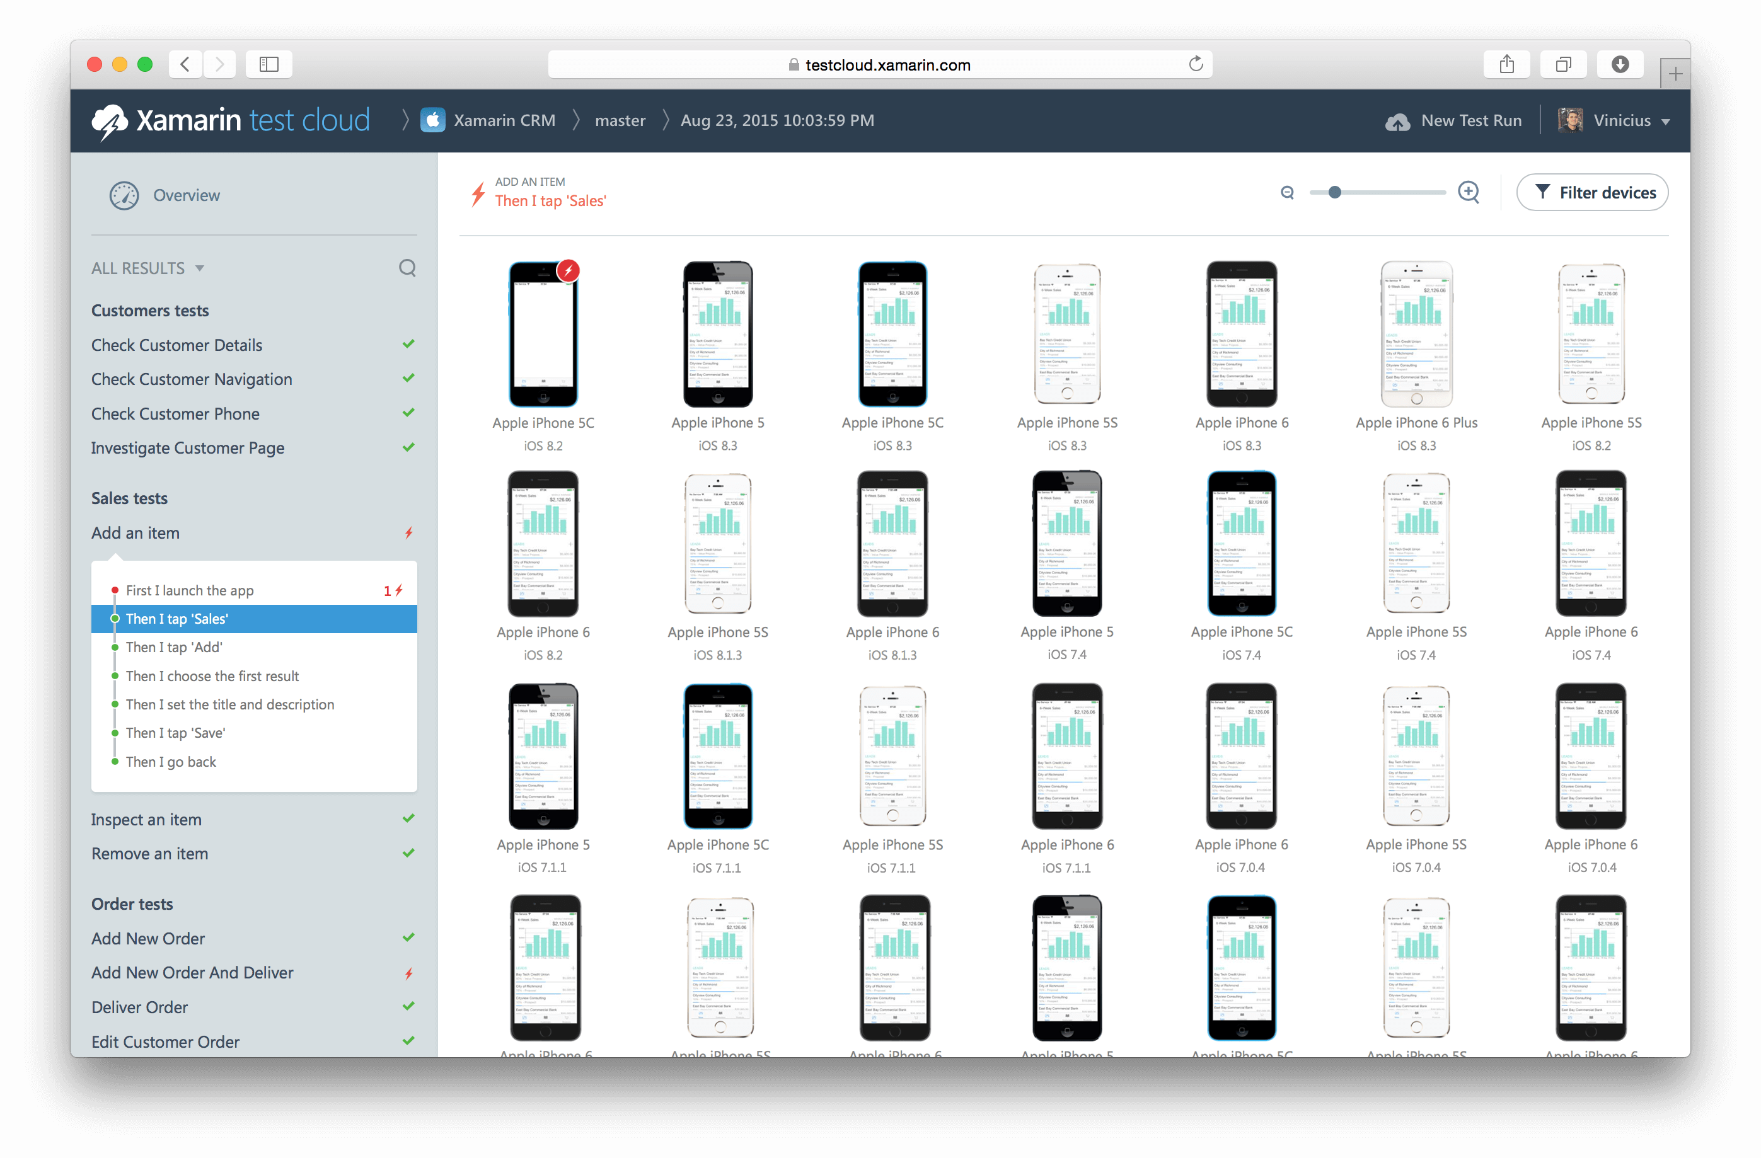
Xamarin Test Cloud: pruebas en cientos de dispositivos

Slide 37
Xamarin Test Cloud
Herramienta disponible en la nube que nos ofrece más de 2000 dispositivos móviles disponibles para poder realizar pruebas en ellos, sin necesidad de realizar su compra.
Pruebas en una enorme cantidad de dispositivos.
Informes con resultados. Posibilidad de compartir con clientes.

Slide 38
Test Recorder & Test Cloud

Slide 39
Xamarin Insights – Real-time monitoring
Soporta
✓ Xamarin.iOS
✓ Xamarin.Android
✓ Xamarin.Mac
✓ Windows Phone
✓ Windows Store
✓ Windows Desktop

Slide 40
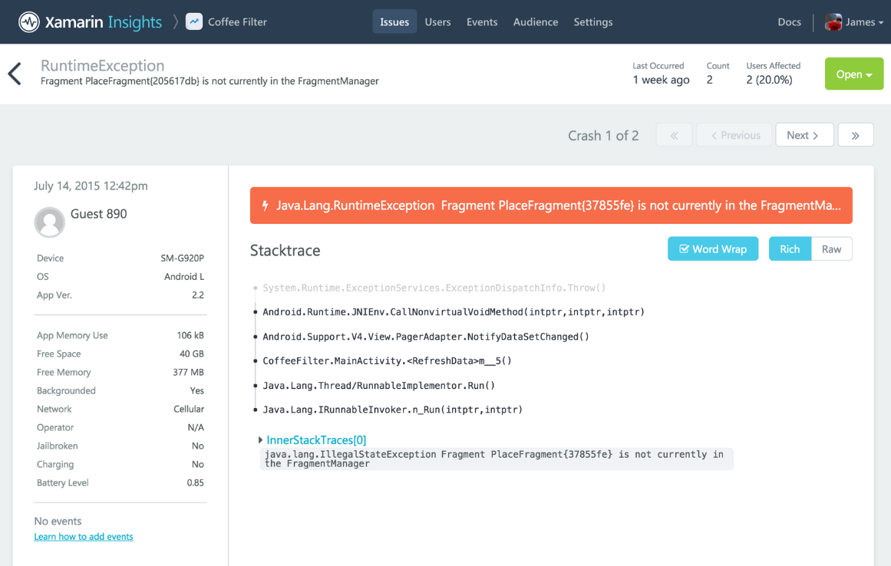
Xamarin Insights – Reportes
Reporta automáticamente cualquier excepción no manejada.
Podemos reportar con detalles cualquier excepción propia.

Slide 41
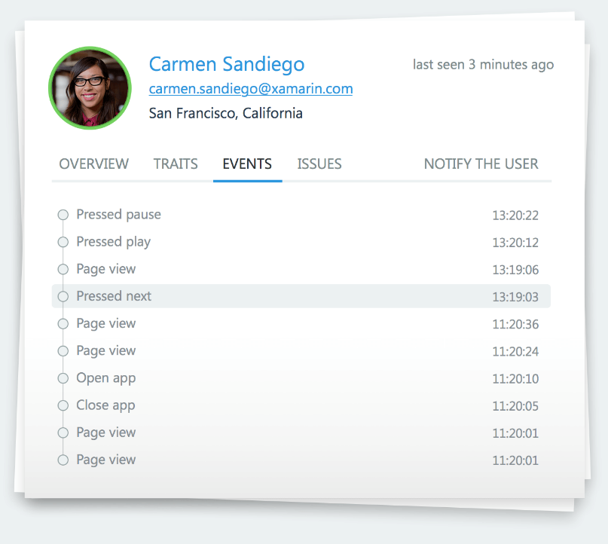
Xamarin Insights – Track
Track de cualquier evento que sucede en nuestra App.
Tenemos información de cuanto tiempo require cada acción.

Slide 42
Xamarin Insights – Resolver problemas
Combinamos tracking de eventos con eventos del usuario para resolver problemas más rápidos.

Slide 43
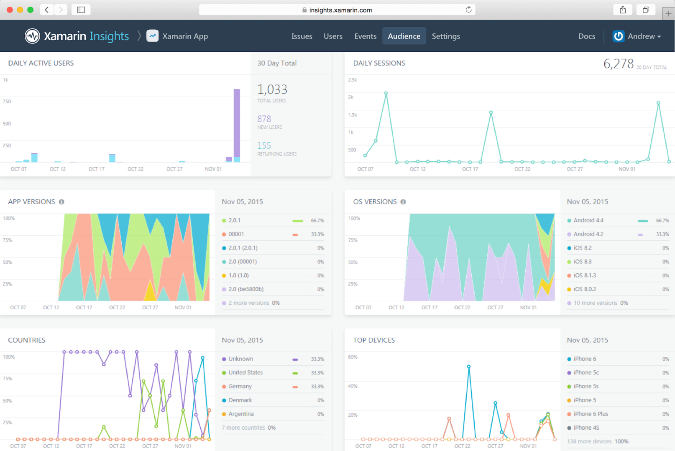
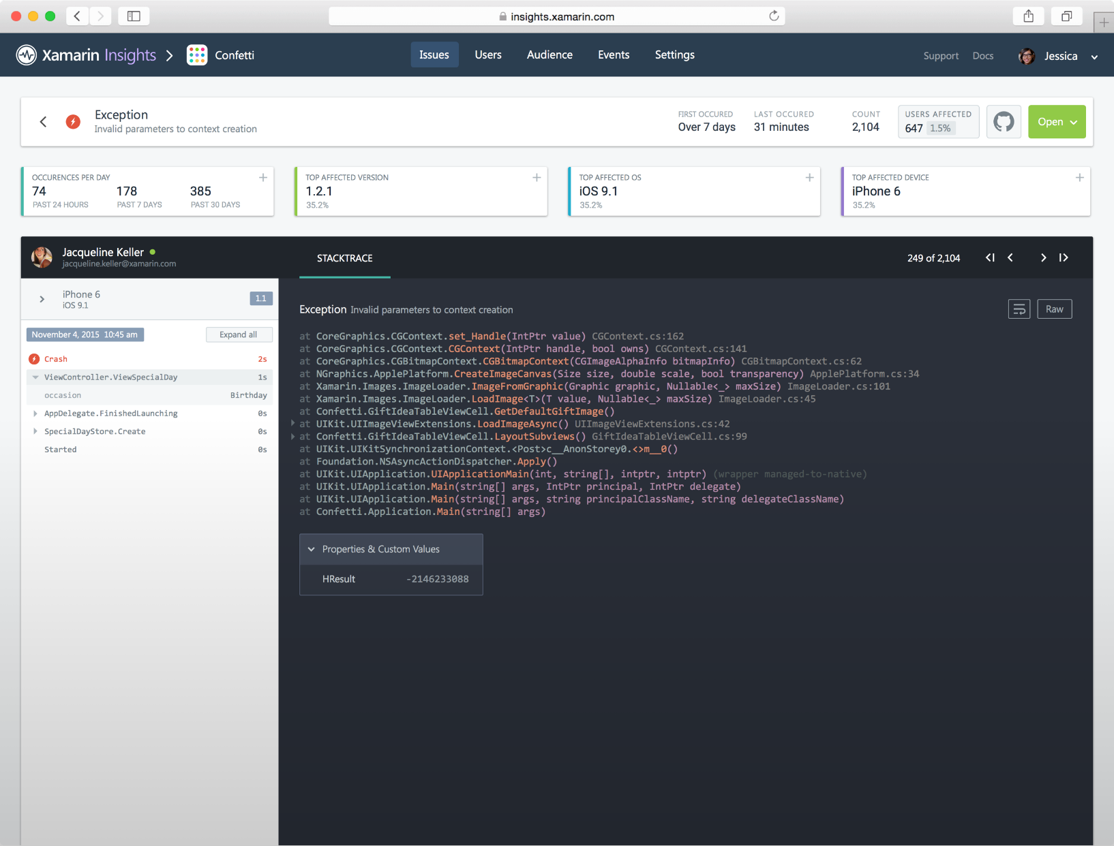
Xamarin Insights
//Crash Report
Insights.Report(exception);
//Feature Usage
Insights.Track(“Splash Page”);
//Timed Events
Insights.TrackTime(“TimeToSync”);
//User Sessions
Insights.Identify(“Steve”, user_traits);

Slide 44
Xamarin Insights
3:50

Slide 45




Xamarin Insights – Integración
Integración sencilla con los servicios más populares.

Slide 46
Formación en desarrollo
Sesiones en directo con profesores y expertos, en tu zona, a tu ritmo.
Trial gratuita de 30 días - xamarin.com/university

Slide 47

evolve.xamarin.com

Slide 48
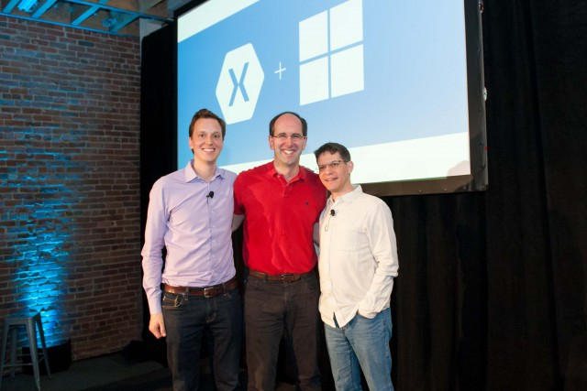
Microsoft compra Xamarin

Slide 49
P & R

Slide 50
Comienza en
xamarin.com

